Slide 1
Alghero, 24 febbraio 2017
Il contributo di CIMA in ADAPT
Marco Altamura
Realizzare un modello di valutazione degli interventi di adattamento al cambiamento climatico, con particolare attenzione al rischio idrogeologico

Slide 2
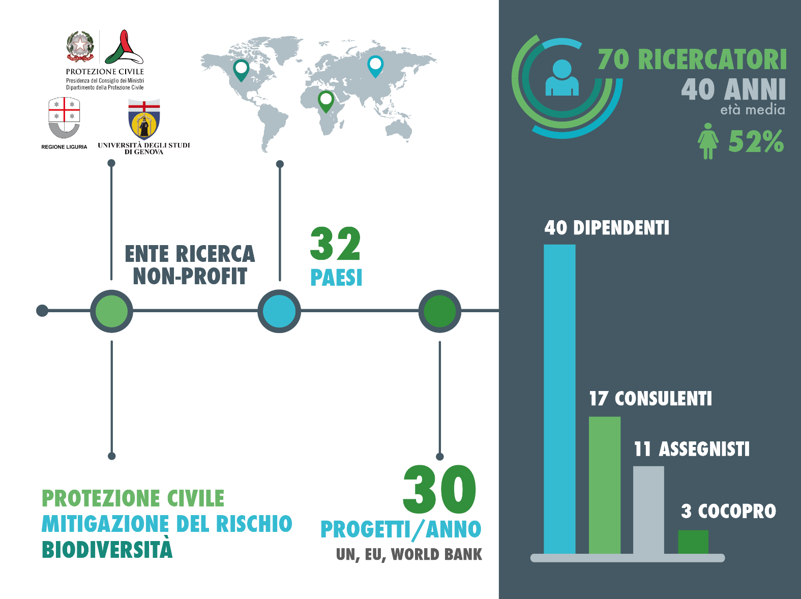
Chi è Fondazione CIMA?

Slide 3
ADAPT & CIMA:
valore aggiunto attraverso
4 principi di collaborazione
Fondazione CIMA è Centro di Competenza del Sistema di Protezione Civile Nazionale e ha partecipato alla stesura dei documenti preparatori al Strategia Nazionale di Adattamento al Cambiamento Climatico. È quindi suo interesse garantire che le azioni testate in ADAPT abbiano respiro nazionale e possano essere replicabili a livello di sistema italiano.
SISTEMA
Il modello che CIMA intende proporre sarà basato sul principio di misurabilità degli impatti, attraverso valutazioni di incidenza; partendo da uno scenario dato, si misura un intervento in termini di efficacia.
MISURABILITÀ
CIMA è capofila di PROTERINA-3È e del concluso PROTERINA-Due. Si intende sia operare la continuità delle azioni che capitalizzare i risultati ottenuti, mentre viene rafforzato lo spazio della cooperazione territoriale per la mitigazione del rischio idrogeologico.
COOPERAZIONE
CIMA ha avviato una sperimentazione per incrementare l’efficacia delle azioni di mitigazione del rischio tramite il coinvolgimento delle comunità interessate. È interesse di CIMA valutare questo aspetto anche in relazione alle azioni di adattamento al cambiamento climatico.
PARTECIPAZIONE

Slide 4
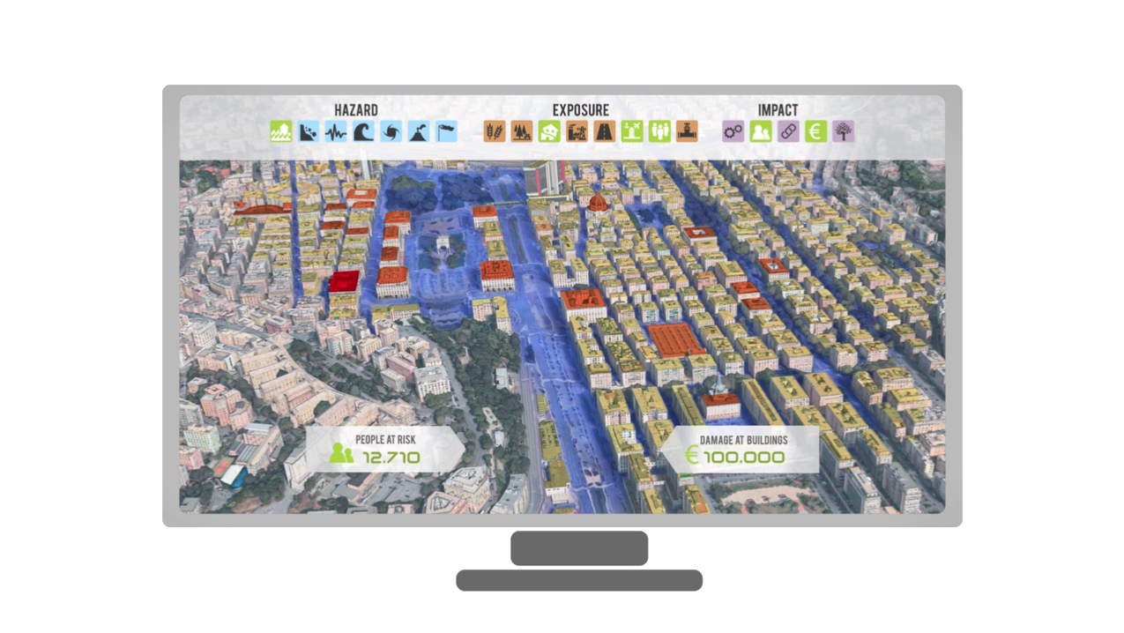
Disaster Risk Reduction
Lo strumento di base:
la piattaforma RASOR per la valutazione multi-dimensionale degli impatti da eventi catastrofici
EU FP7 COPERNICUS
“Il DRR basato sulle vulnerabilità presenti e passate può fallire nel suo obiettivo di costruire la resilienza ai rischi futuri se non tiene conto e non affronta le conseguenze dei cambiamenti climatici: infatti misure di DRR costruite in questa maniera possono contribuire alla generazione di altro rischio”
[Strategia Nazionale di Adattamento al Cambiamento Climatico – MATTM]

Slide 5
Definizione di un modello per la caratterizzazione di pericolosità, esposizione e vulnerabilità che siano in grado di “catturare” i cambiamenti futuri.
Il modello farà riferimento alle indicazioni internazionali per la definizione di scenari (es. Score Card UNISDR).
Definizione di una reportistica adatta al confronto di alternative progettuali in ottica di cambiamento climatico.
Il modello sarà testato su almeno un caso pilota di ADAPT, da concordare con il partenariato.

